Slide 1
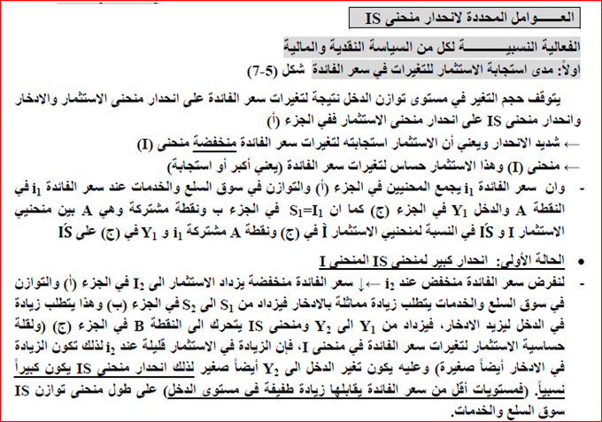
المحاضره 9:العوامل المحدده لانحدار المنحنى IS

Slide 2
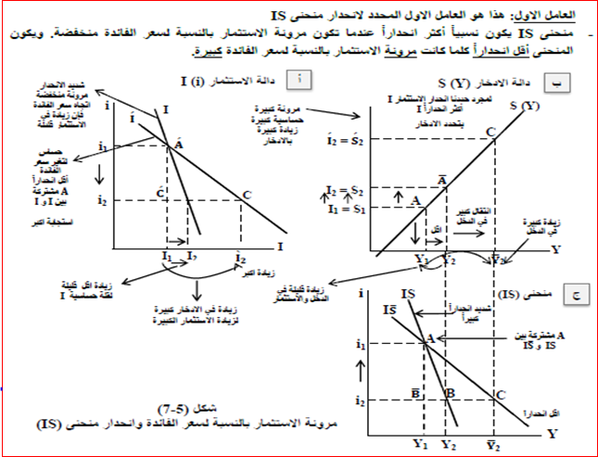

Slide 3
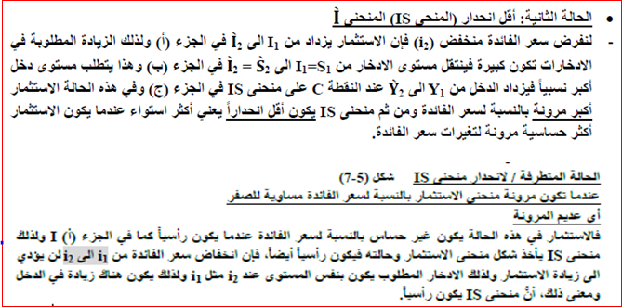

Slide 4



